Slide 1

Racionalizace logistických procesů ve vybrané společnosti
Autor diplomové práce: Bc. Martin Matuška
Vedoucí diplomové práce: Ing. Ondrej Stopka, PhD.
Oponent diplomové práce: Ing. Lenka Černá, PhD.
České Budějovice, červen 2020

Slide 2

Cíl práce
Cílem diplomové práce je analyzovat vybrané logistické činnosti ve zvolené společnosti, navrhnout řešení jak tyto procesy efektivně řešit a následně navrhovaná doporučení vhodným způsobem zhodnotit.

Slide 3
Výzkumný problém
Nevyhovující technický stav regálového systému, který by neprošel následnou revizí
Nedostatečná kapacita paletových míst ve skladu

Slide 4
Použité metody
Analýza vstupních dat
Rozhovory a pozorování
Metody vícekriteriálního hodnocení variant (WSA a TOPSIS)
Komparace výsledků jednotlivých metod
Vyhodnocení výsledků

Slide 5
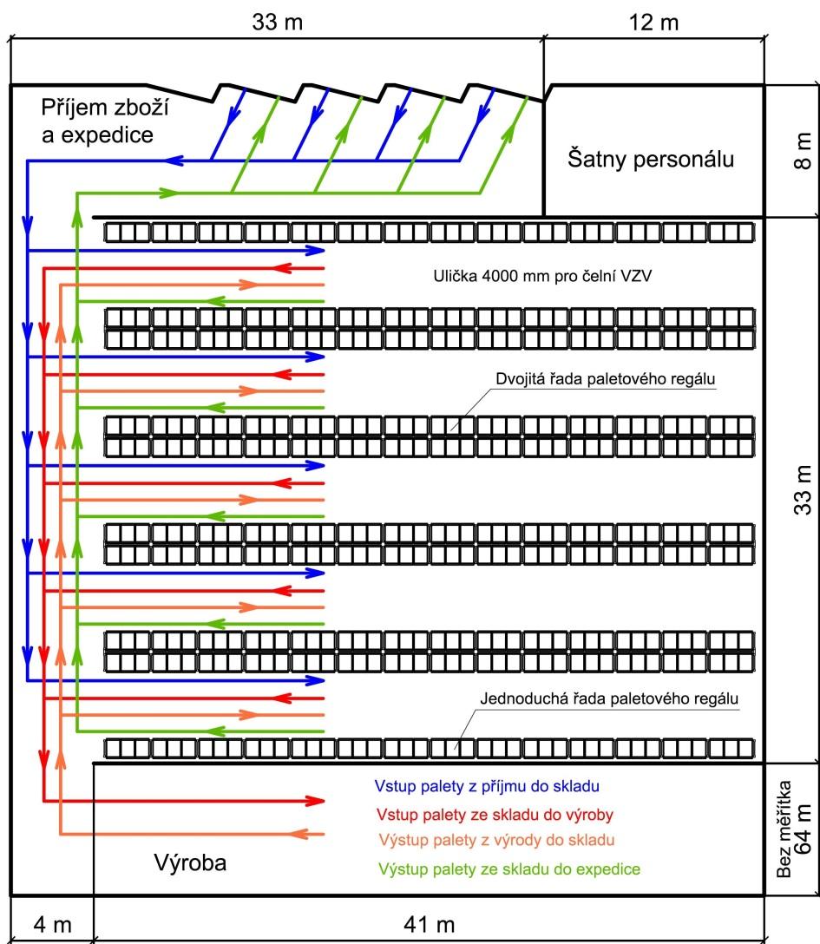
Stávající stav skladovacího systému

Slide 6
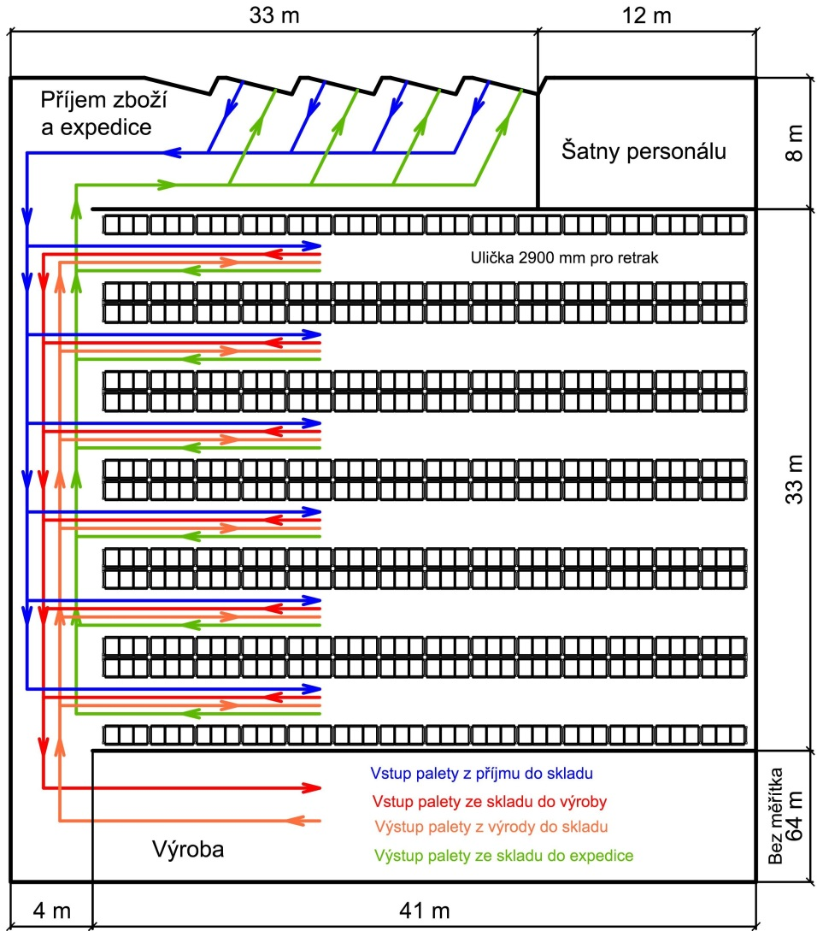
Návrh 1 skladovacího systému

Slide 7
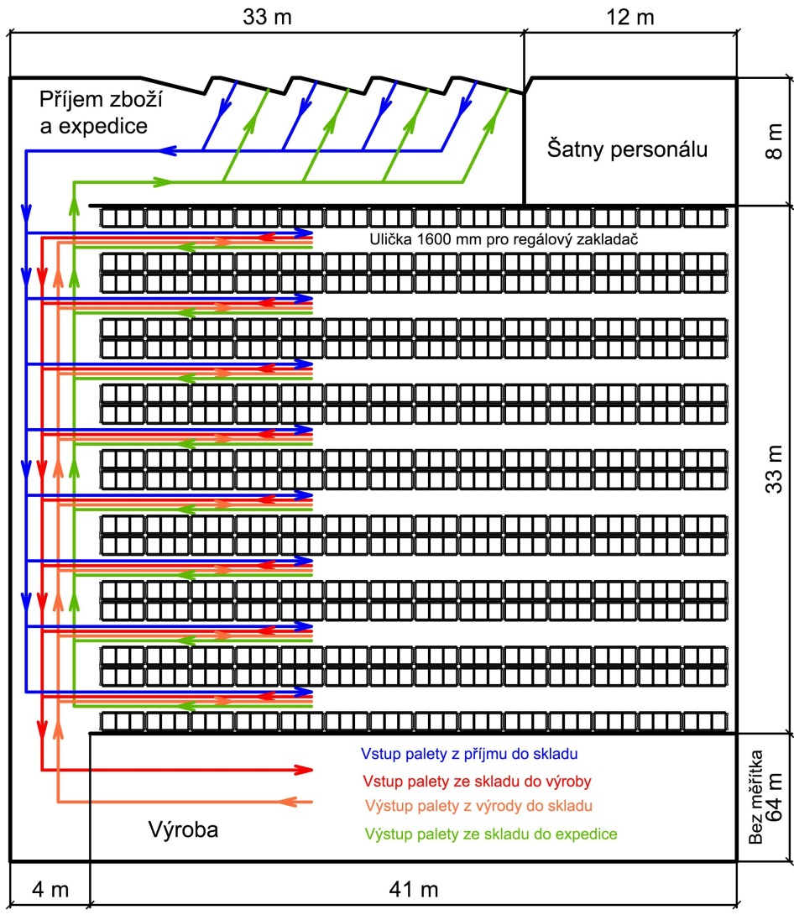
Návrh 2 skladovacího systému

Slide 8
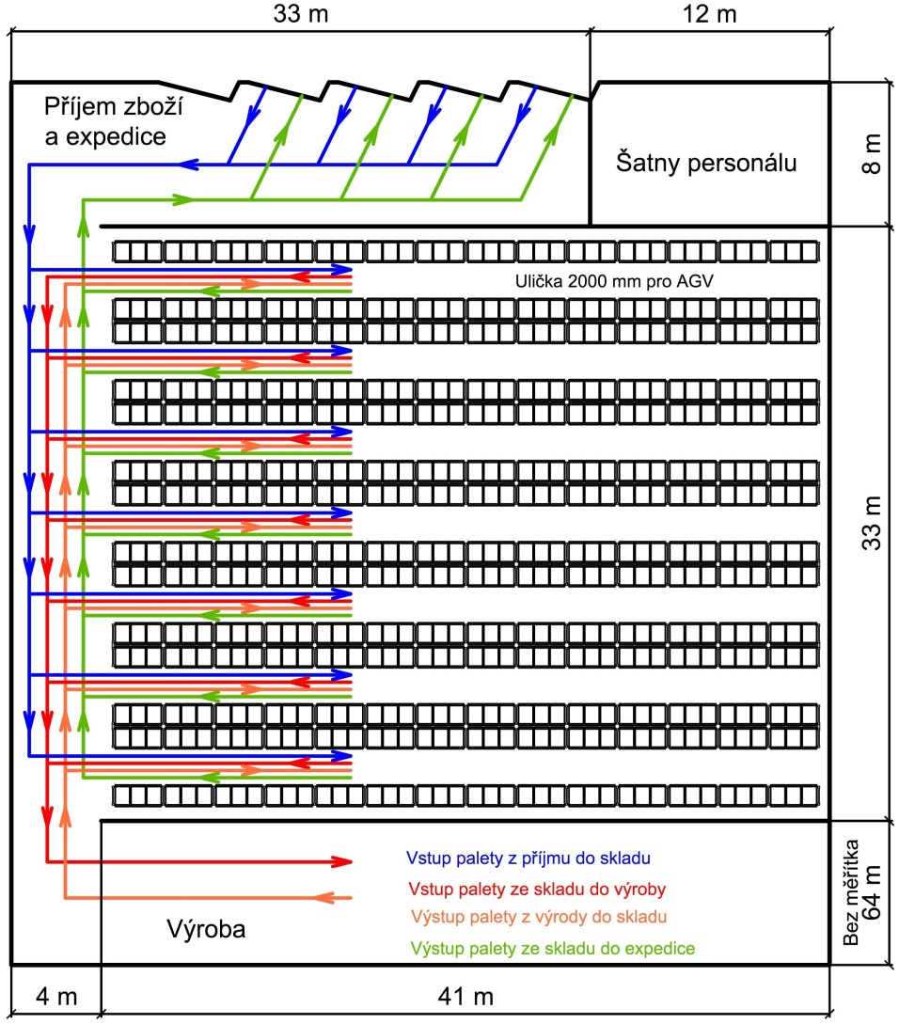
Návrh 3 skladovacího systému

Slide 9
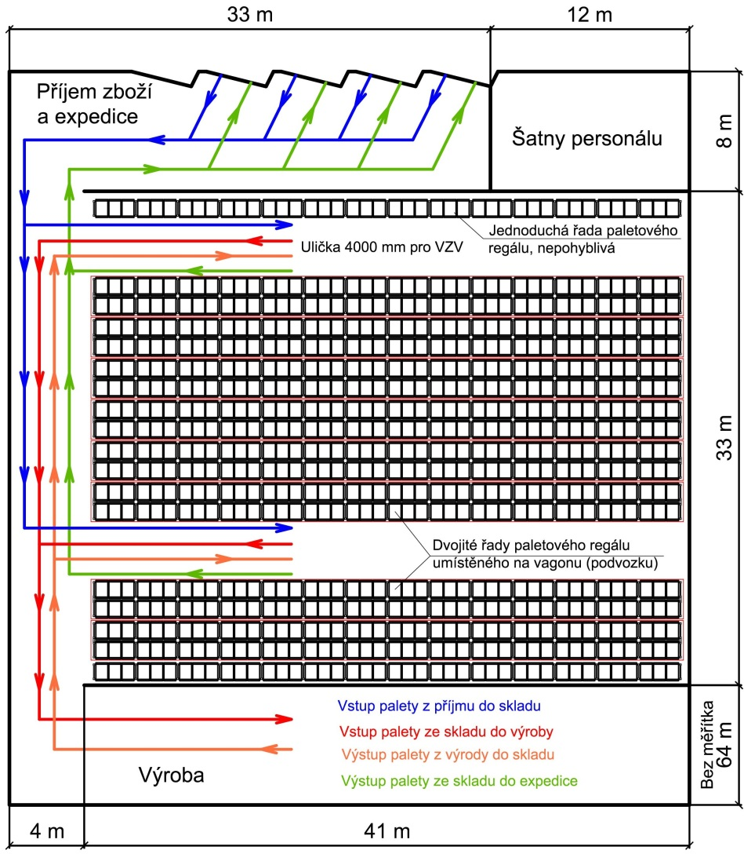
Návrh 4 skladovacího systému

Slide 10
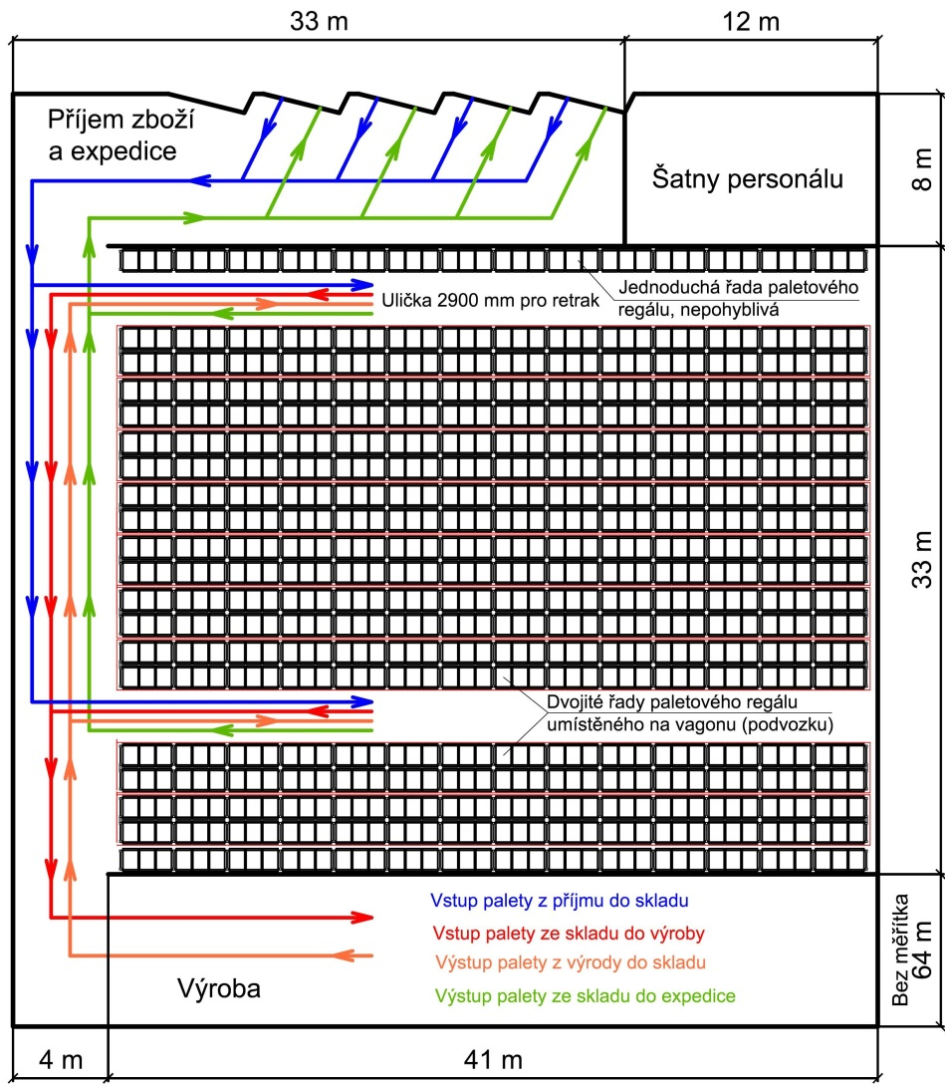
Návrh 5 skladovacího systému

Slide 11
Vyhodnocení návrhů

Slide 12
Doplňující dotazy
Do jaké míry se v rámci kapitoly 5 jedná o vlastní návrhy autora, resp. o dílčí výstupy a doporučení v kontextu řešení citovaného projektu SSI Schaefer, projekt MAMA190211?
Ktoré konkrétne úzke miesta, zistené v rámci analýzy súčasného stavu mali vplyv na rozhodnutie o navrhovaných riešeniach? Úzkym miestom v sledovanej firme je malá kapacita?
V rámci multikriteriálnej analýzy ste stanovili významnosť kritérií, strana 48. Kto prikladal význam jednotlivým kritériám?
Aké prínosy majú navrhované riešenia? Tie optimálne ... okrem spomínaných v DP. Navrhované riešenia prinesú len navýšenie paletových miest?
V práci sú analyzované len investičné náklady opatrení, ktorých výstupom je cena za jedno paletové miesto. Myslíte si, že pri hodnotení optimalneho variantu sa mohli brať do úvahy aj napr. celkový čas spracovania, vplyv na úlohy zamestnancov, optimálna metóda uskladnenia, prehľadnosť o vstupe a výstupe paliet...prípadne odbúranie súčasného systému skladníkov nazývaného „svoj systém„.

Slide 13
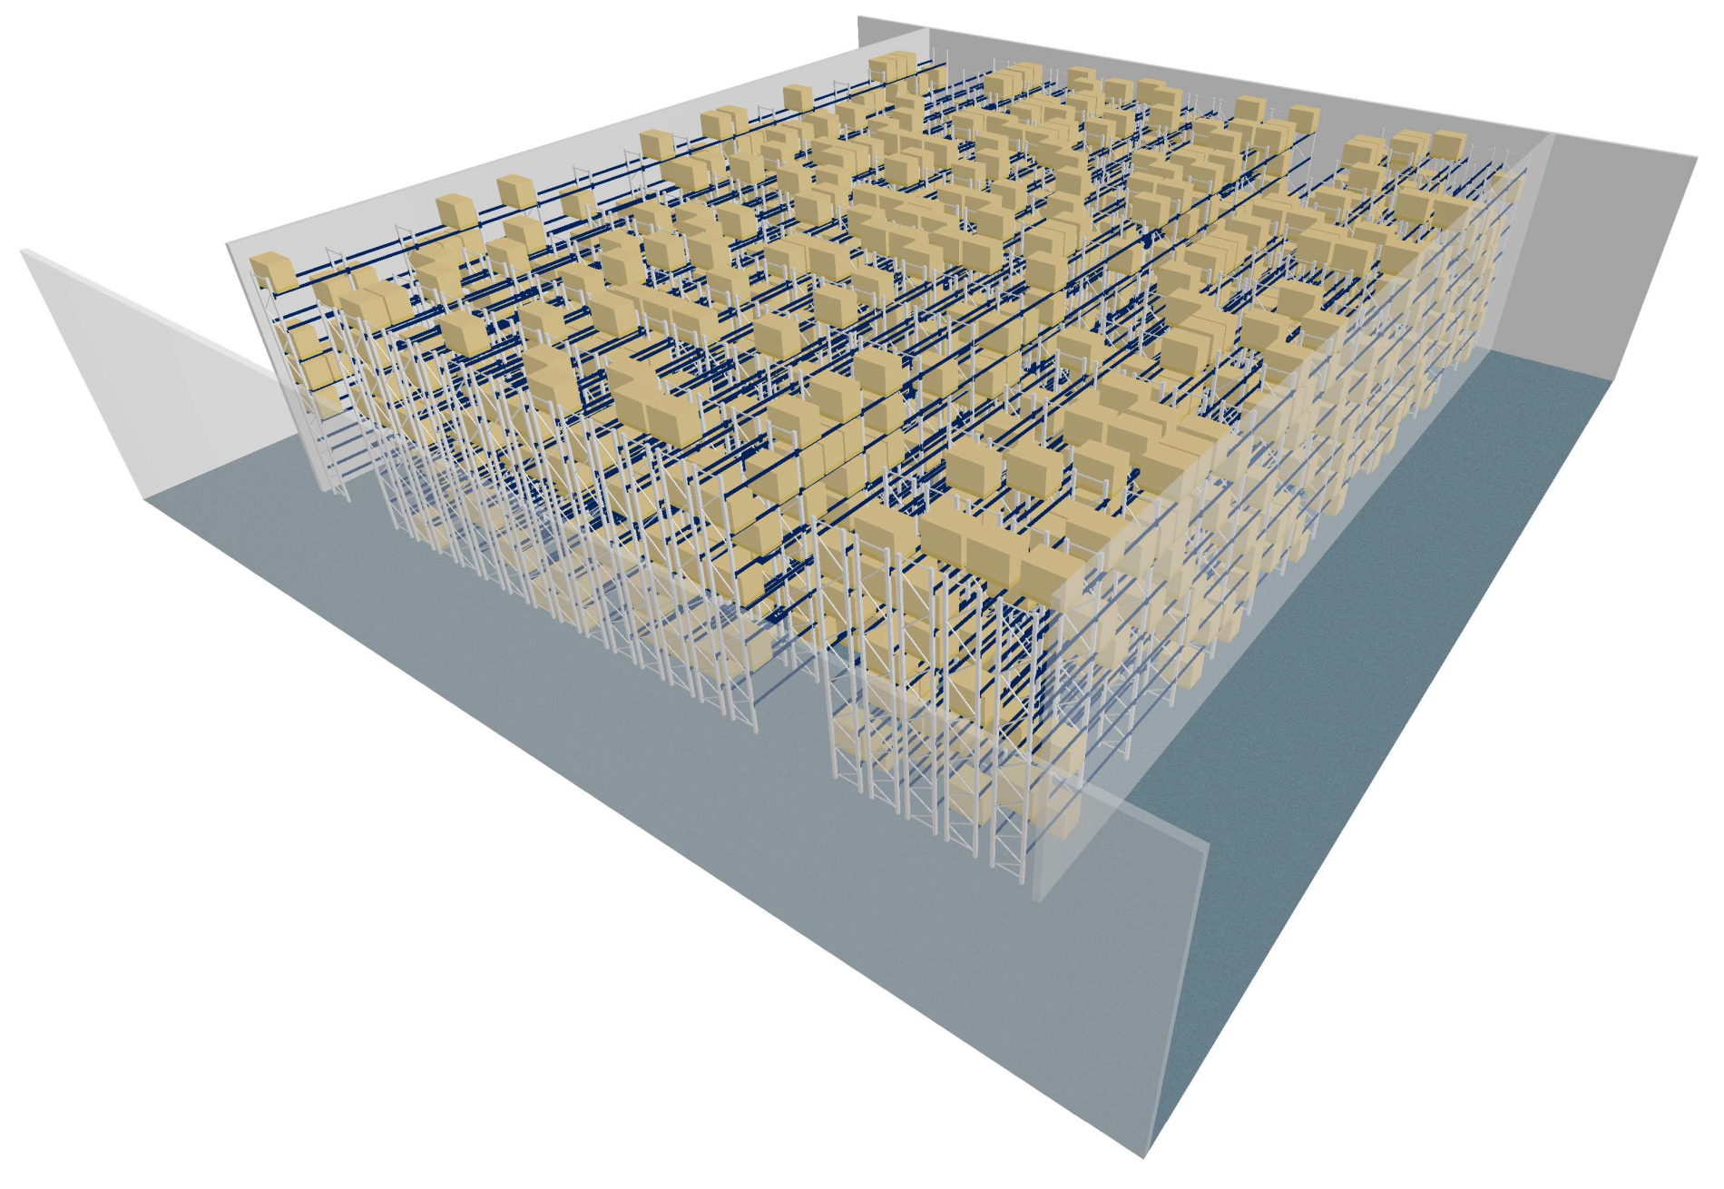
Děkuji za pozornost

